Slide 1

Software
Administració
SASS
Simultani
Sistemes
Luca Berni, Pau Agustina i Matthew Rivero

Slide 2
Presentació comercial
2n ASIX - Ciberseguretat

Slide 3



El futur és la tecnología

Slide 4


Les necessitats del mercat

Slide 5

La nostre solució

Slide 6
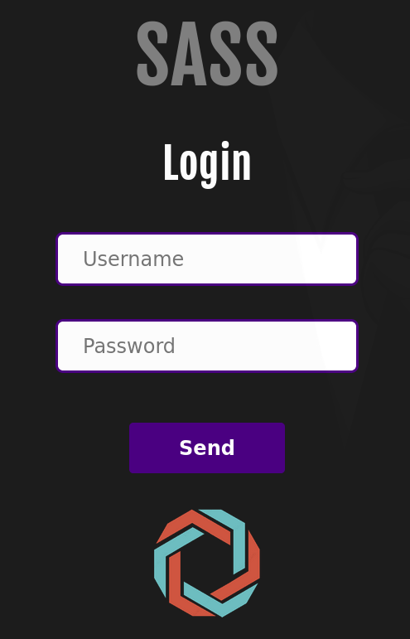
Aplicació web: Login

Slide 7
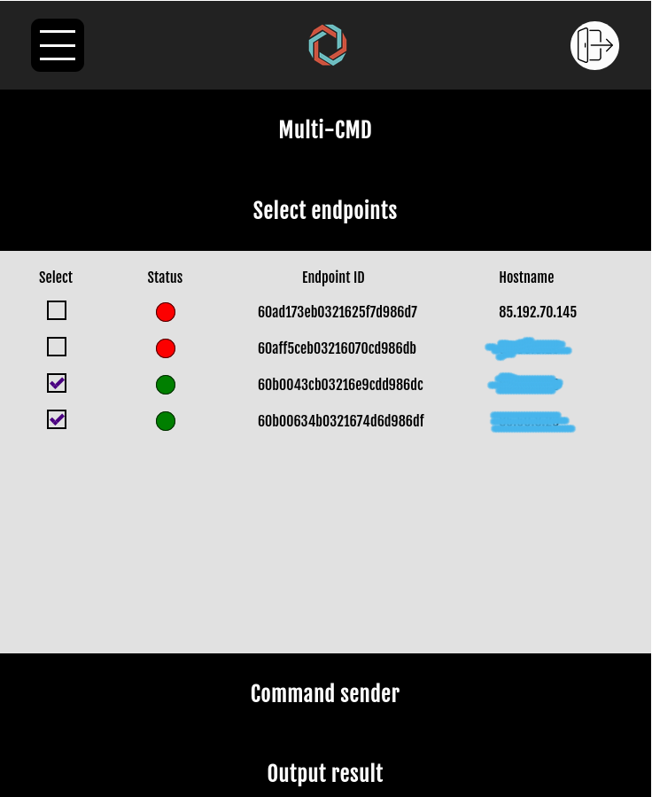
Aplicació web: Seleccionar

Slide 8
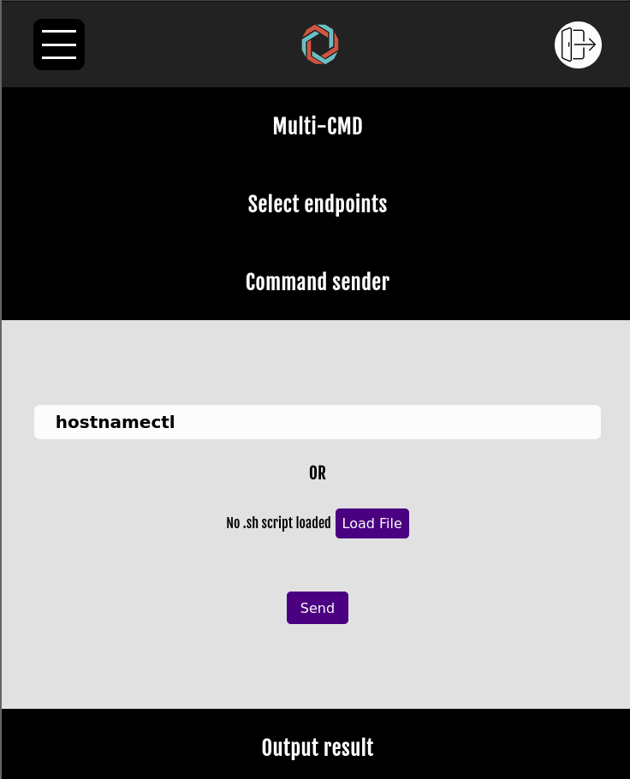
Aplicació web: Comanda

Slide 9
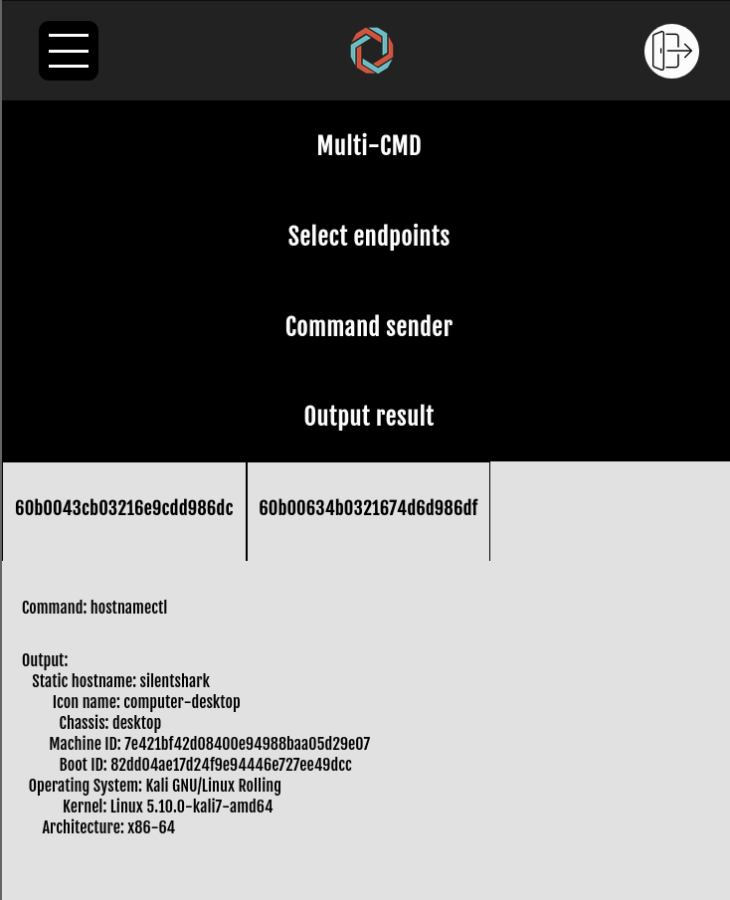
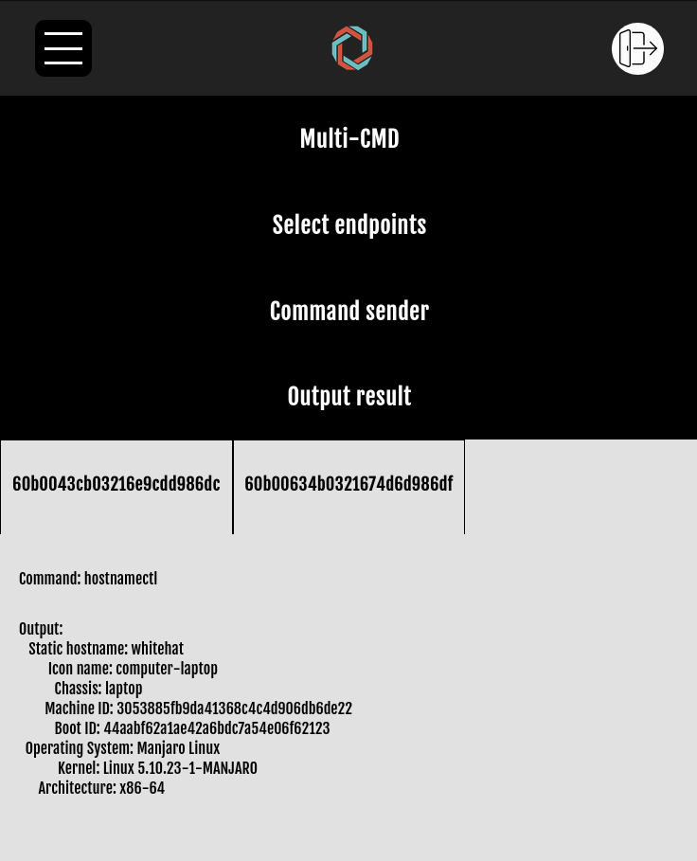
Aplicació web: Output

Slide 10
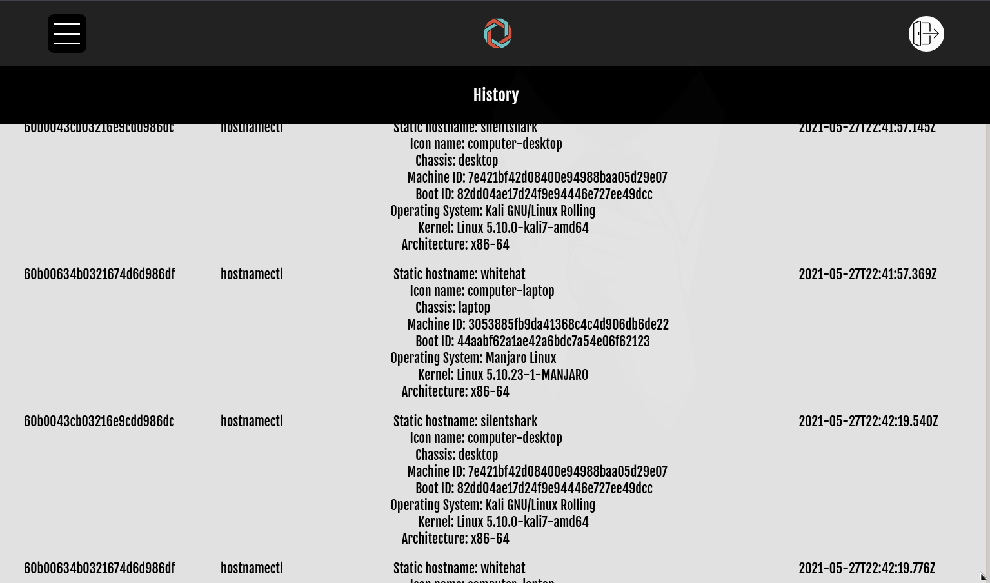
Aplicació web: Historial

Slide 11
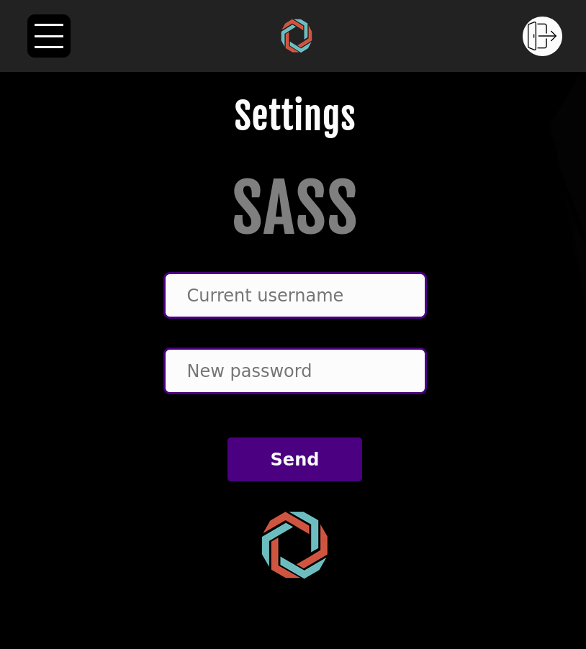
Aplicació web: Usuari

Slide 12
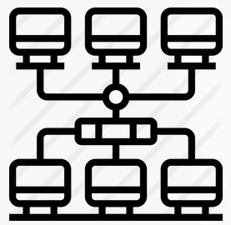








Característiques i funcionalitats
Control centralitzat
Autenticació requerida
Comunicació totalment
encriptada
Registre d’activitat
Fàcil desplegament de la infraestructura
Protecció de xarxa del client
Codi multiplataforma
Resposta en temps real

Slide 13



Possibles escenaris d’ús
Entorn empresarial
Ús domèstic
Ús de dubtosa reputació

Slide 14

El futur comercial

Slide 15
Presentació técnica
2n ASIX - Ciberseguretat

Slide 16
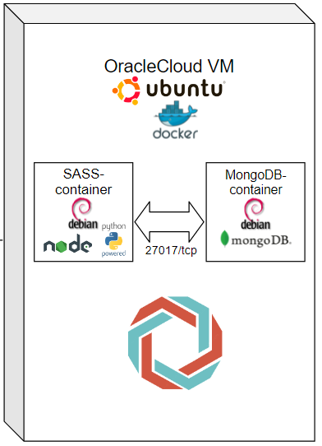
La infraestructura en el cloud
La infraestructura que tenim muntada en el cloud consta de:
Un contenidor NodeJS encarregat de atendre les peticions web, administrar les peticions al backend i administrar les connexions dels endpoints.
Un contenidor MongoDB encarregat d’emmagatzemar els clients connectats actualment (amb estat i data de connexió) i les comandes realitzades (amb comanda, output i data de la comanda)

Slide 17
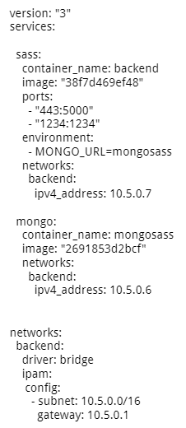
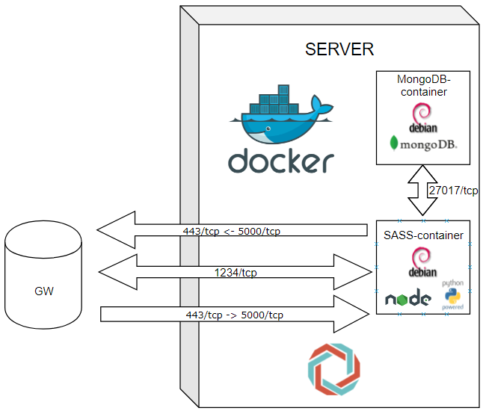
La infraestructura Docker amb Docker-Compose
Dos serveis (sass i mongo)
Una subnet privada (backend) amb rang 10.5.0.0/16
Les respectives imatges per a cada contenidor
La variable de entorn MONGO_URL per al servei sass
Noms predefinits per als contenidors.

Slide 18
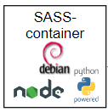
El contenidor NodeJS
Característiques del contenidor:
Està basat en una imatge Debian.
Utilitza NodeJS i Express per administrar les connexions entrants
Utilitza ReactJS com a aplicació web
Utilitza la API MongoDB per establir connexions amb la BBDD
Utilitza Python per parsejar dades
Xifra les connexions de la aplicació web i dels endpoints
Té els ports 443 i 1234 bindejats en el S.O. host.
Establir connexions amb el contenidor MongoDB mitjançant el port 27017 i la ip privada de la subxarxa.

Slide 19
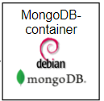
El contenidor MongoDB
Característiques del contenidor:
Està basat en una imatge mongo:latest.
Conté la infraestructura de base de dades necessària per a emmagatzermar tota la informació que prové del contenidor NodeJS
Estableix un usuari per defecte admin:default
Emmagatzema la informació a /data/sass
Escolta al port 27017 per a qualsevol ip de la seva subxarxa

Slide 20
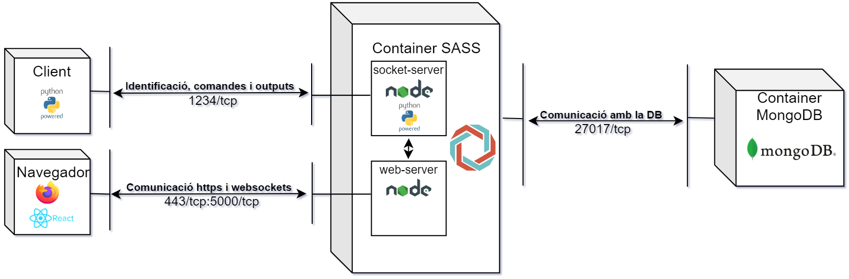
Estructura del nostre servei.

Slide 21
Els processos de SASS
Assignació d’IDs als endpoints
Gestió de l’estat dels clients de cara a la Base de Dades NoSQL
Execució de comandes als endpoints
L’historial de comandes dels endpoints
L’encriptació de les dades en la comunicació sockets clients-servidor

Slide 22
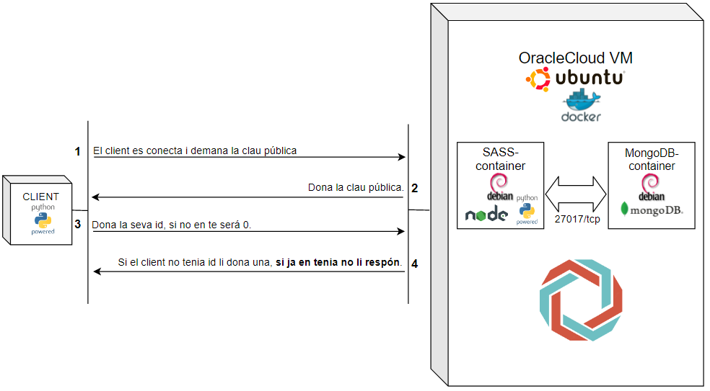
Com asigna el servidor de sockets una ID als clients?

Slide 23
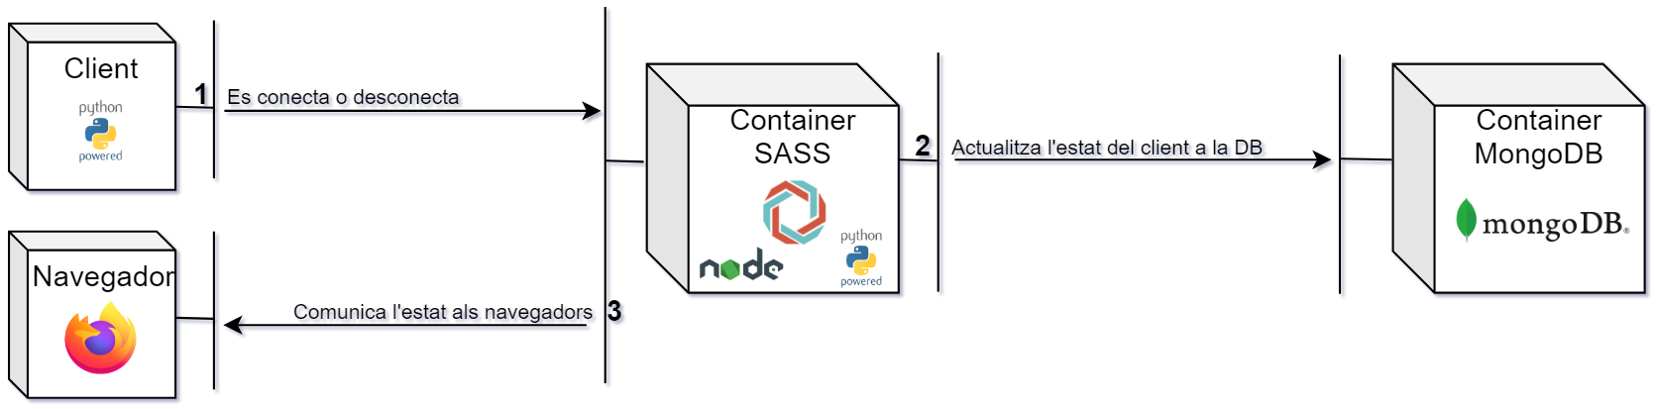
Com es gestiona l’estat dels clients?

Slide 24
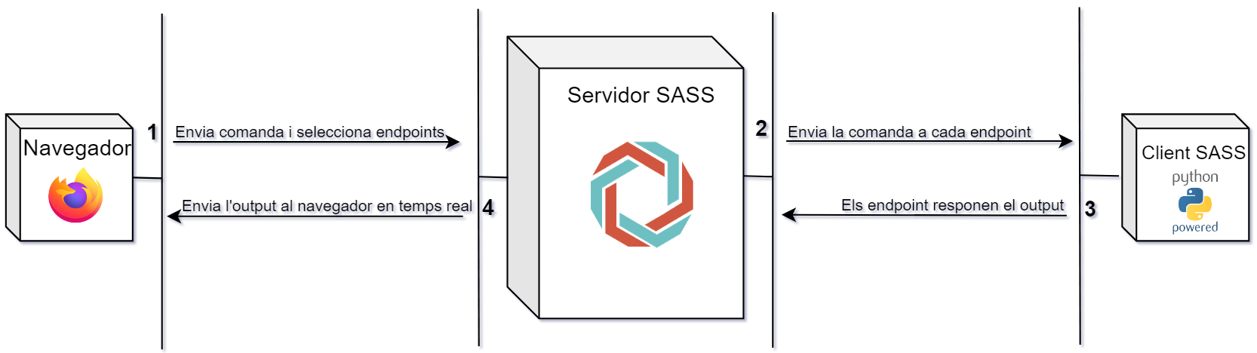
Com s’executa una comanda?

Slide 25
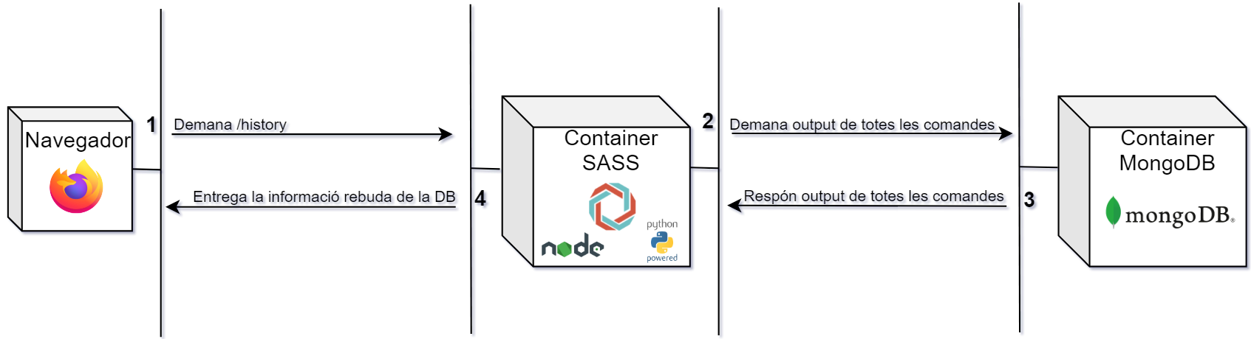
Com es mostra l’historial de les comandes?

Slide 26
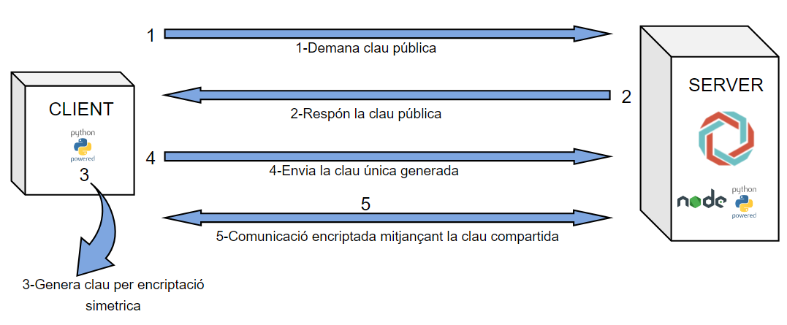
Com s’encripten les dades?

Slide 27
Demostració i Proof of Concept
Passes:
Presentació Frontend, formulari Login.
Navegació a MultiCMD camp Endpoints
Instal·lació de l’agent Python als clients (Apareixen en el navegador)
Selecció d’endpoints i execució de comandes (hostnamectl i shutdown -r)
Navegació a History i mostra de les comanes executades
Navegació a Settings i mostra de un canvi de contrasenya
Contrastar canvi de contrasenya a la base de dades

Slide 28
Vulnerabilitats i possibles errors en noves instal·lacions
A mesura que estàvem finalitzant les funcionalitats del projecte ens hem adonat de les següents vulnerabilitats i errors que aquest conté:
Falla de seguretat en les cookies, bypass del formulari de login.
Error en el hash de la contrasenya de l’usuari admin en la base de dades degut al SALT.
Claus privades dels endpoints salvades en text pla, possibles atacs de suplantació d’identitat.
Connexió dels clients al servidor no controlada, un atacant podría conectar molts endpoints a través del port 1234 per tant de tumbar el servei al ocupar molts ports.

Slide 29
Conclusions
Disseny i maquetació excel·lents y adients (paleta de colors agradable)
Tria adequada de les tecnologies per a la composició del projecte
Tecnologies usades en creixement i molt cotitzades al mercat laboral
Coneixements adquirits després de la realització del projecte molt adients
Producte amb bona competitivitat al mercat gràcies a la seva flexibilitat
Els clients poden funcionar a través de la xarxa TOR
Aplicació Web intuitiva i de fàcil ús
Organització i treball en equip excel·lents
Ús de serveis i tècniques estudiades al llarg del Grau Superior d’ASIX
Ús de la tecnologia de control de versions git per al desenvolupament en comú
Bones pràctiques de seguretat amb el xifrat de connexions
Requeriments de còmput molt lleugers, adequats per a l’ús en Raspberry Pi’s

